Slide 1
COMPUTAÇÃO
BIOINSPIRADA
Professora: Aurora Pozo
Carga horária: 60 horas - 4 créditos
Primeiro semestre de 2018

Slide 2
Metaheurísticas
Otimização Estocástica é uma classe de algoritmos e técnicas que utilizam algum grau de aleatoriedade para encontrar um ótimo (o mais perto do ótimo) para problemas difíceis.
    Essentials of Metaheuristics (Sean Luke)

Slide 3
Metaheurísticas
Iterativamente melhorar um conjunto de soluções
Pouco conhecimento do problema
Precisa poder distinguir boas soluções
Geralmente encontra boas soluções possivelmente não o ótimo
Adaptáveis : parâmetros ajustáveis

Slide 4
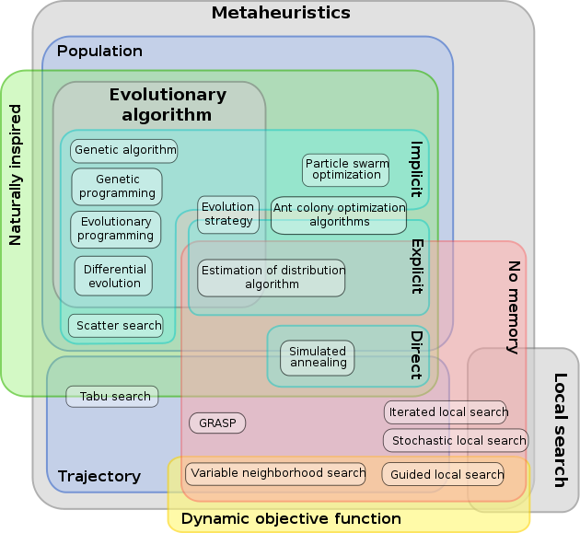

Slide 5
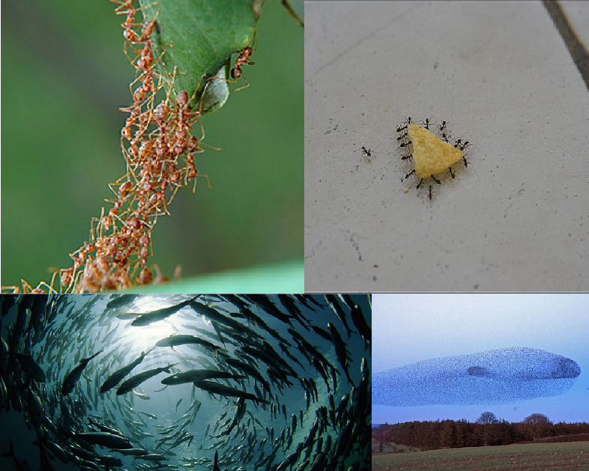

Slide 6
Otimização
Sujeito a restrições
S

Slide 7
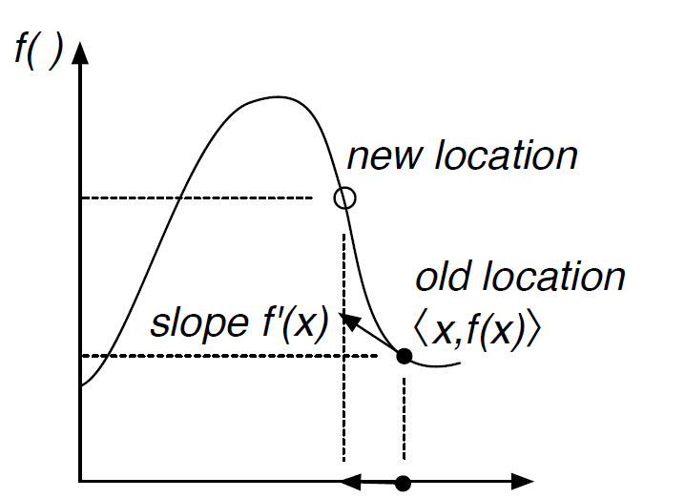
Otimização Baseada em Gradiente
Método matemático clássico

Slide 8
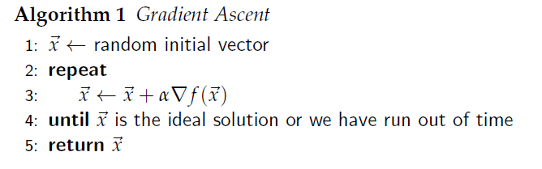

Slide 9
Método matemático clássico
Conhecer a função que se otimiza
Conhecer suas derivadas

Slide 10
Metaheurísticas
Inteligência e Resolução de Problemas
Métodos de BUSCA
  Enxergam o problema a ser resolvido como um conjunto de informações a partir das quais algo deverá ser extraído ou inferido;
  O processo de solução corresponde a uma seqüência de ações que levam a um desempenho desejado ou melhoram o desempenho relativo de soluções candidatas;
  Este processo de procura por um desempenho desejado é denominado busca.

Slide 11
Quando Utilizar estas técnicas
Quase que invariavelmente, as técnicas de inteligência computacional (IC) são técnicas alternativas;
Isso indica que existem outras maneiras para se resolver um mesmo problema ou sintetizar um dado fenômeno;
É preciso avaliar com cuidado se há ou não a necessidade de aplicação de técnicas de IC a um dado problema.

Slide 12
Metaheuristicas
Algoritmos usados em problemas nos quais existe pouca informação :
  não se conhece a forma de uma solução ótima ,
  Não se sabe como encontrar ela
Uma exploração completa e impossível devido ao tamanho do espaço
Porem se você tem uma solução candidata , ela pode ser avaliada

Slide 13
A IC pode ser usada quando:
  O problema a ser resolvido é complexo (grande número de variáveis, grande quantidade de possíveis soluções, etc.);
  Não é possível garantir que uma solução encontrada é ótima, mas é possível criar métricas de comparação entre soluções candidatas;
  O problema a ser resolvido não pode ser (apropriadamente) modelado. Em alguns casos, pode-se empregar exemplos para ensinar o sistema a resolver o problema;

Slide 14
Informações
Qualidade de uma Solução
Porem não se conhece a superfície da função
Qualquer tipo de representação da solução
Espaço real, inteiro, um grafo…
2 espaços solução e função….

Slide 15
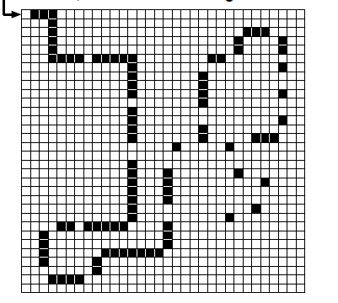
Problema de Santa Fe

Slide 16
Como Enfrentar
Ter uma ou mais soluções candidatas iniciais.
  Procedimento de Inicialização
Avaliação de uma solução candidata
  Procedimento de Avaliação
Realizar uma copia da solução candidata
Construir uma solução candidata levemente diferente da solução original (aleatoriamente)
  Procedimento de modificação
Procedimento de seleção : que solução continua

Slide 17
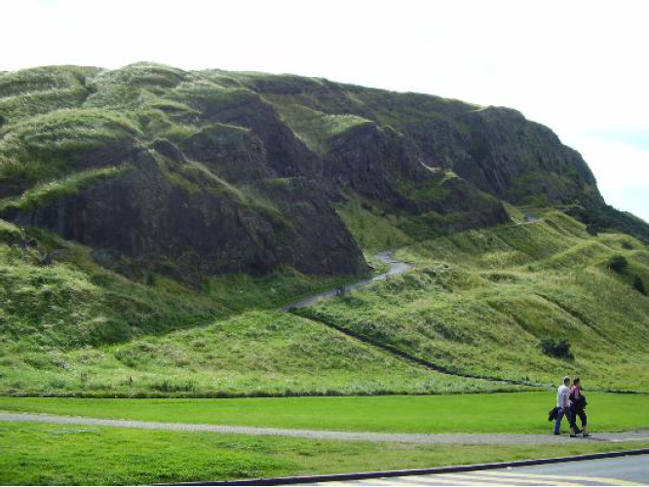
Hill-Climbing

Slide 18
Hill-Climbing
Similar a gradiente descendente sem derivadas
Algoritmo Hill-Climbing
1: S ← Solução Inicial; Procedimento de Inicialização
2: Repita
  3: R ← Tweak(Copy(S)) ; Procedimento de Modificação
  4: Se Qualidade(R) > Qualidade(S) Então
  5: S ← R
6: Ate S seja a solução ideal ou limite de tempo
7: retorne S

Slide 19
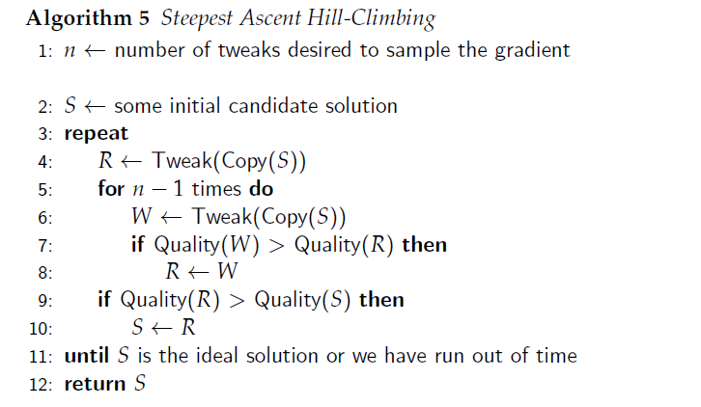
Steepest Ascent Hill-Climbing
Amostrar a vizinhança e ficar com o melhor

Slide 20
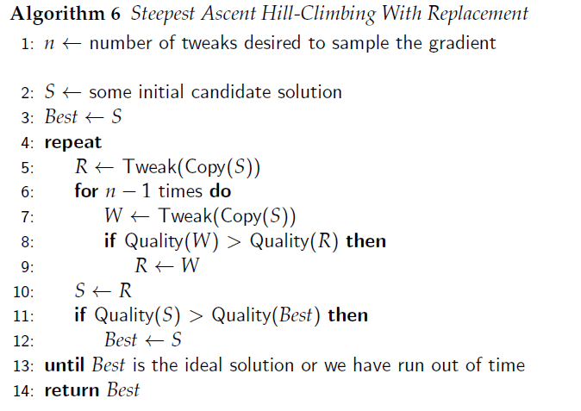

Slide 21
Busca Local
Partindo de uma solução inicial, consiste em “navegar” interativamente pelo espaço de busca movendo-se, em cada passo, de uma solução para uma solução vizinha (adjacente).

Slide 22
Busca Local

Slide 23
Noção de vizinhança
Seja S o espaço de busca do problema
Seja s uma solução do problema
DEFINIÇÕES
A função vizinhança é uma função N(s) que mapeia cada solução s S para um subconjunto N(s) S.
Um elemento qualquer de N(s) é denominado de vizinho de s.

Slide 24
Movimento
Todo vizinho s' ∈ N(s) é alcançado pela solução s através de uma operação denominada de movimento.
  N(S) = {a, b, c, e}
a
b
s
movimento
e
c

Slide 25
O Problema da mochila
Dados um conjunto de n objetos e uma mochila com:
  c_{j} = benefício do objeto j
  w_{j} = peso do objeto j
  b = capacidade da mochila
Determinar quais objetos devem ser colocados na mochila para maximizar o benefício total de tal forma que o peso da mochila não ultrapasse sua capacidade.

Slide 26
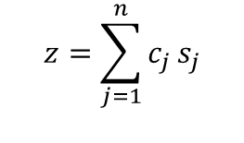

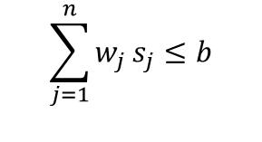
O problema da mochila zero-um
(do inglês, 0-1 knapsack problem)
$$z=\sum_{j=1}^{n}{c_{j}}s_{j}$$
Maximizar
$$\sum_{j=1}^{n}{w_{j}}s_{j}≤b$$
Sujeito a
$$s_{j}∈\left\{0,1\right\}$$
Uma solução s é um vetor de uns e zeros.
Se o objeto j está mochila então s_{j} = 1, caso contrário
s_{j} = 0.

Slide 27
Vizinhança no problema da mochila
(0,0,0,1,0)
(1,1,0,1,0)
(0,1,1,1,0)
s = (0,1,0,1,0)
(0,1,0,0,0)
(0,1,0,1,1)
O movimento consiste em mudar a variável s_{j} de 1 para 0
ou vice-versa.

Slide 28
Uma instância do Problema da Mochila

Slide 29
Função de Avaliação

Slide 30
Iteração 1

Slide 31
Iteração 2

Slide 32
Iteração 3
Iteração 3, solução corrente = 11010010
Não é possível
melhorar
mais a solução

Slide 33
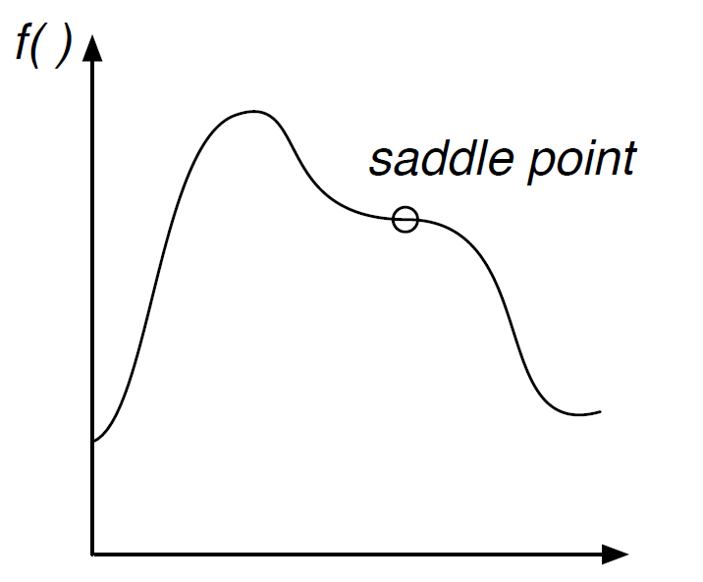

Slide 34
Inicialização

Slide 35
Tweak

Slide 36
Tweak

Slide 37
Tweak

Slide 38
PCV
Cid. | 1 | 2 | 3 | 4 | 5 | 6
1 | 0 | 2 | 1 | 4 | 9 | 1
2 | 2 | 0 | 5 | 9 | 7 | 2
3 | 1 | 5 | 0 | 3 | 8 | 6
4 | 4 | 9 | 3 | 0 | 2 | 6
5 | 9 | 7 | 8 | 2 | 0 | 2
6 | 1 | 2 | 6 | 6 | 2 | 0
1
2
1
6
3
Distância Total =
1
5
4

Slide 39
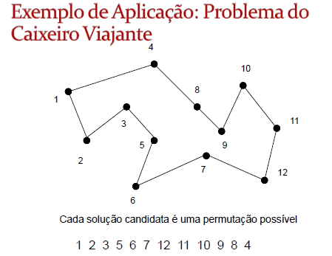

Slide 40
Heurísticas
Para solucionar problemas desse nível de complexidade.
Definimos heurística como sendo uma técnica inspirada em processos intuitivos que procura uma boa solução
a um custo computacional aceitável,
sem garantir sua otimalidade, bem como garantir quão próximo está da solução ótima.

Slide 41
Heurísticas
Entretanto, a maioria das heurísticas desenvolvidas é muito específica para um problema particular, não sendo eficientes (ou mesmo aplicáveis) na resolução de uma classe mais ampla de problemas.
Somente a partir da década de 1980 intensificaram-se os estudos no sentido de se desenvolver procedimentos heurísticos com uma certa estrutura teórica e com caráter mais geral, sem prejudicar a principal característica destes, que é a flexibilidade.

